Slide 1
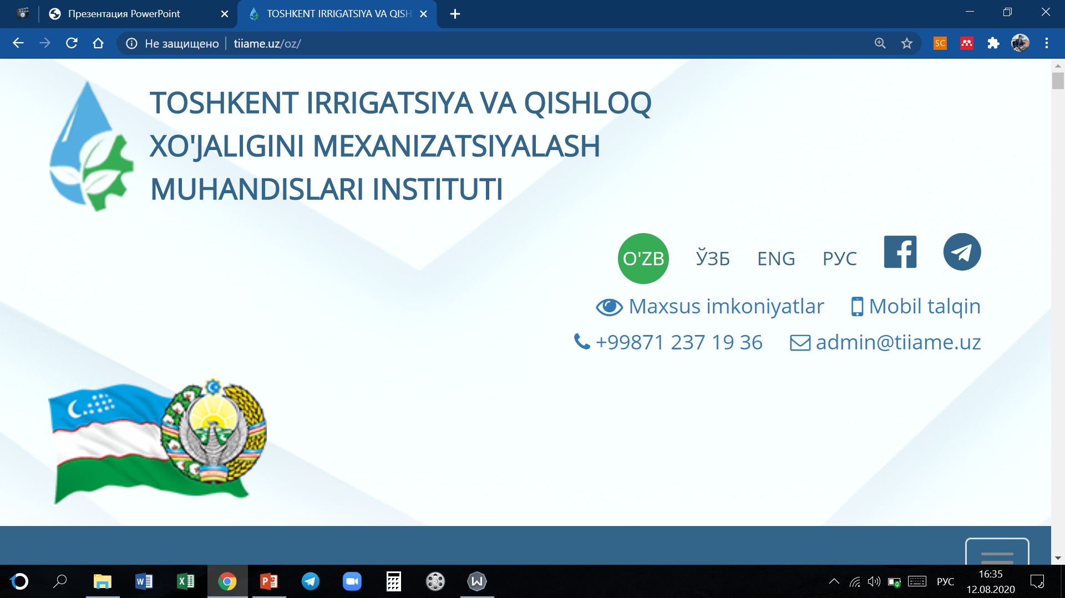


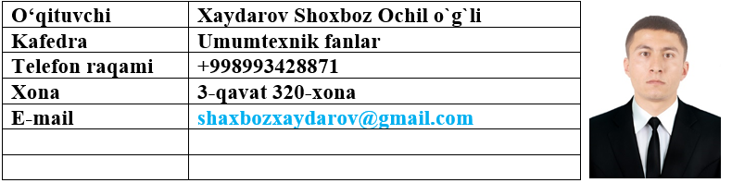
“TIQXMMI” MILLIY TADQIQOT UNIVERSITETINING
QARSHI IRRIGATSIYA VA AGROTEXNOLOGIYALAR INSTUTUTI
FAN:
(Subject)
Elektronika va mikroprotsessor texnikasi
Fan o’qituvchisi haqida ma’lumot:
(About subject teacher)

Slide 2

Kuchlanish va tok stabilizatorlari.

Slide 3
Tayanch so’zlar:

Slide 4
15 - маъруза
Кучланиш ёки ток стабилизаторлари

Slide 5
Режа
Кучланиш ёки ток стабилизаторлари

Slide 6
Кучланиш ёки ток стабилизаторлари деб таъминот кучланиши, тармоқ частотаси, атроф-муҳит температураси ва бошқалар ўзгарганда юкламадаги ток ва кучланишни қиймат бўйича ўзгармас ушлаб турувчи қурилмага айтилади.

Slide 7
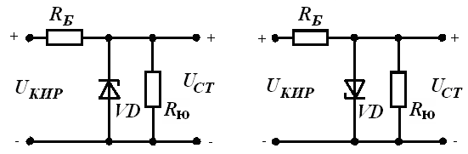
Стабилитрон ва стабисторда бажарилган параметрик стабилизатор схемалари

Slide 8
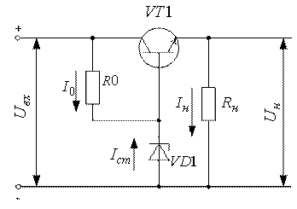
БТда бажарилган кетма-кет турли стабилизатор схемаси

Slide 9
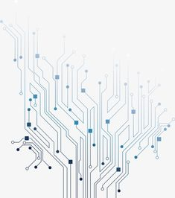
Sinov savollari

Slide 10


